Slide 1
第４章 情報モラル教育
３．道徳や各教科等に
おける情報モラル

Slide 2
【1】学習指導要領における「情報モラル」
小・中・高等学校 学習指導要領
「総則」
「指導計画の作成等に当たって配慮すべき事項」
各教科等の指導に当たって、児童生徒が情報モ
ラルを身に付けるための学習活動を充実させる

Slide 3
【1】学習指導要領における「情報モラル」
情報モラル指導
知識・対処法
「考えさせる」活動
情報通信ネットワークの操作体験
インターネット上の光と影に関する調べ学習

Slide 4
【1】学習指導要領における「情報モラル」
情報モラル指導
知識・対処法
「考えさせる」活動
情報通信ネットワークの操作体験
インターネット上の光と影に関する調べ学習
自分自身で正しく活用するために
的確な判断ができる力を身につけさせる

Slide 5
【２】道徳における「情報モラル」の指導方法
どのようにして実践するか？
何を学ばせるか？

Slide 6
【２】道徳における「情報モラル」の指導方法
どのようにして実践するか？
道徳のねらいと今日的な課題や素材を連携させて実践
何を学ばせるか？

Slide 7
【２】道徳における「情報モラル」の指導方法
どのようにして実践するか？
道徳のねらいと今日的な課題や素材を連携させて実践
何を学ばせるか？
ネットワークを介した 「他の人」や「集団や社会」との関わり方 を学ぶ

Slide 8
【３】各教科における「情報モラル」の指導方法
ＩＣＴを活用した授業での
情報モラルの指導が効果大
小学校の教科における情報モラルの指導では…
指導する単元の目標と関連づけて指導
学年に応じた段階的な指導…校内で共通理解を

Slide 9
【３】各教科における「情報モラル」の指導方法
生徒指導の側面における情報モラルの指導では…
ネット上での誹謗・中傷への対応方法の理解
犯罪や事件に巻き込まれないための注意
加害者にならないための指導

Slide 10
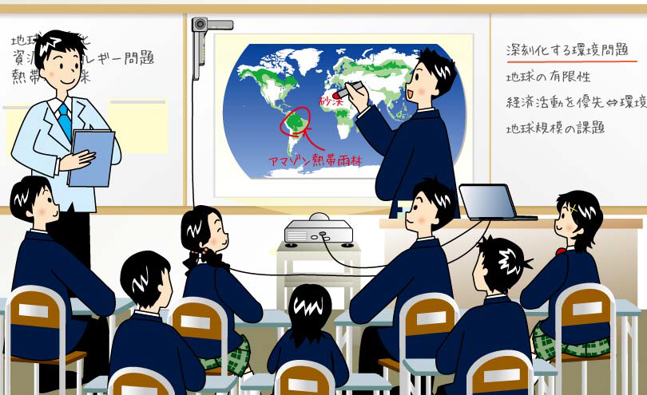
【３】各教科における「情報モラル」の指導方法
中・高等学校の教科における情報モラルの指導では…
ネットワークを利用する上での責任についての指導
情報の取り扱いに関する法律
情報に関する権利についての理解
健康を害するような行動について考えさせる学習

